Slide 1
Интерактивная игра
«Третий лишний»

Slide 2

Задачи:
1.Закрепить названия одежды;
2.Упражнять в умении группировать;
3.Развивать логическое мышление;
4.Развивать речь детей.
Инструкция к применению:
В каждой строке нужно выбрать лишнюю картинку и обосновать свой ответ. Если картинка выбрана правильно, то появится радостный смайлик. Если картинка выбрана не правильно, то появится грустный смайлик
начать

Slide 3

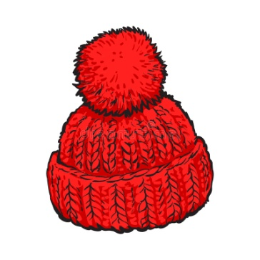

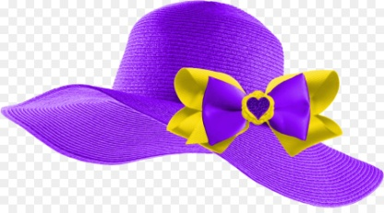
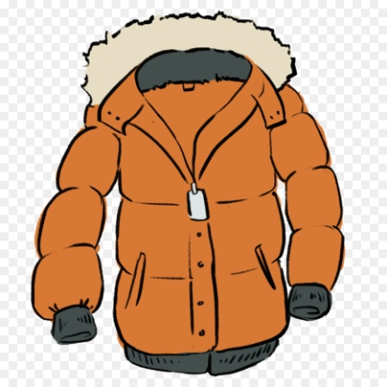
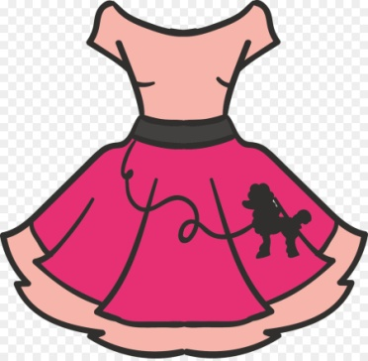

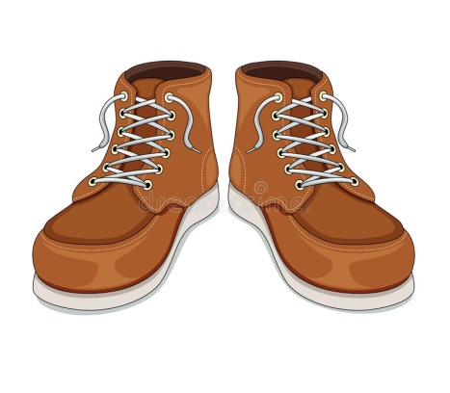
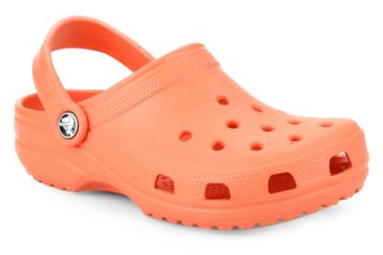
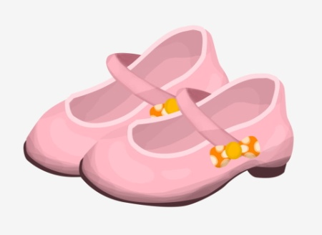

Slide 4



Slide 5


